Slide 1
Observation hebdomadaire
14 mars
Autour du processus parlementaire sur la réforme des retraite.
Utilisé 3 articles de la Constitution
47. 1 Assemblée (détermine les temps du débat : 20 jours pour l’Assemblée nationale ; 15 jours pour le Sénat)
44. 3 Sénat (se prononcer par un vote unique sur le projet de réforme des retraites, en invoquant l'article 44.3 de la Constitution. Cet article permet au gouvernement de conserver uniquement les amendements qu'il souhaite pour le vote final.
45. Commission mixte paritaire
Question de démocratie
Crainte du 49.3 jeudi 16 mars

Slide 2
ARTICLE 47-1.
ARTICLE 47-1.
Le Parlement vote les projets de loi de financement de la sécurité sociale dans les conditions prévues par une loi organique.
Si l'Assemblée nationale ne s'est pas prononcée en première lecture dans le délai de vingt jours après le dépôt d'un projet, le Gouvernement saisit le Sénat qui doit statuer dans un délai de quinze jours. Il est ensuite procédé dans les conditions prévues à l'article 45.
Si le Parlement ne s'est pas prononcé dans un délai de cinquante jours, les dispositions du projet peuvent être mises en oeuvre par ordonnance.
Les délais prévus au présent article sont suspendus lorsque le Parlement n'est pas en session et, pour chaque assemblée, au cours des semaines où elle a décidé de ne pas tenir séance, conformément au deuxième alinéa de l'article 28.

Slide 3
ARTICLE 44.
ARTICLE 44. 3
Les membres du Parlement et le Gouvernement ont le droit d'amendement. Ce droit s'exerce en séance ou en commission selon les conditions fixées par les règlements des assemblées, dans le cadre déterminé par une loi organique.
Après l'ouverture du débat, le Gouvernement peut s'opposer à l'examen de tout amendement qui n'a pas été antérieurement soumis à la commission.
3. Si le Gouvernement le demande, l'assemblée saisie se prononce par un seul vote sur tout ou partie du texte en discussion en ne retenant que les amendements proposés ou acceptés par le Gouvernement.

Slide 4
Prochaine étape-clé de la réforme des retraites : commission mixte paritaire ARTICLE 45.
Créée sous la Ve République et régie par l’article 45 de la Constitution, la commission mixte paritaire est réunie pour trancher un désaccord persistant sur un projet ou une proposition de loi entre les deux chambres.
la CMP réunira mercredi à huis clos sept députés, sept sénateurs et autant de suppléants, pour tenter d’arracher un consensus sur le texte.
Pour la délégation sénatoriale, sont désignés quatre représentants de la majorité et trois de l’opposition.
Pour la délégation de l’Assemblée nationale, sont désignés cinq députés favorables, deux de l’opposition

Slide 5
ARTICLE 45.
ARTICLE 45.
Tout projet ou proposition de loi est examiné successivement dans les deux assemblées du Parlement en vue de l'adoption d'un texte identique. Sans préjudice de l'application des articles 40 et 41, tout amendement est recevable en première lecture dès lors qu'il présente un lien, même indirect, avec le texte déposé ou transmis.
Lorsque, par suite d'un désaccord entre les deux assemblées, un projet ou une proposition de loi n'a pu être adopté après deux lectures par chaque assemblée ou, si le Gouvernement a décidé d'engager la procédure accélérée sans que les Conférences des présidents s'y soient conjointement opposées, après une seule lecture par chacune d'entre elles, le Premier ministre ou, pour une proposition de loi, les présidents des deux assemblées agissant conjointement, ont la faculté de provoquer la réunion d'une commission mixte paritaire chargée de proposer un texte sur les dispositions restant en discussion.

Slide 6
ARTICLE 45.
Le texte élaboré par la commission mixte peut être soumis par le Gouvernement pour approbation aux deux assemblées. Aucun amendement n'est recevable sauf accord du Gouvernement.
Si la commission mixte ne parvient pas à l'adoption d'un texte commun ou si ce texte n'est pas adopté dans les conditions prévues à l'alinéa précédent, le Gouvernement peut, après une nouvelle lecture par l'Assemblée nationale et par le Sénat, demander à l'Assemblée nationale de statuer définitivement. En ce cas, l'Assemblée nationale peut reprendre soit le texte élaboré par la commission mixte, soit le dernier texte voté par elle, modifié le cas échéant par un ou plusieurs des amendements adoptés par le Sénat.

Slide 7
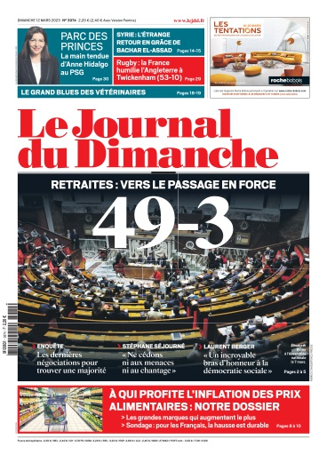
Observation hebdomadaire

Slide 8
49-3 : une forme de vice démocratique ?
Le secrétaire général de la CFDT, Laurent Berger, dénonce « un message dangereux pour la démocratie ». Et propose un référendum.
Jeudi aura lieu, au Sénat puis à l’Assemblée nationale, le vote sur la réforme des retraites, ou son adoption via un 49-3 si le gouvernement estime de pas disposer d’une majorité. Dans cette deuxième hypothèse, quelle sera votre réaction ?
La Première ministre ne veut pas du 49-3. Elle l’a dit. Il n’y a donc pas de raison que le gouvernement le fasse… Disons-nous les choses : le débat n’a pas eu lieu à l’Assemblée nationale, et il a été accéléré au Sénat, alors que ce dernier a l’habitude d’aller au bout des textes dans une ambiance sereine. Dans ce contexte, adopter cette réforme grâce au 49-3 est impossible.
JDD 12 mars 2023

Slide 9
49-3 : une forme de vice démocratique ?
Le 49-3 est pourtant un outil prévu par la Constitution, non ?
J’ai toujours respecté les outils démocratiques. Cela ne serait évidemment pas illégal. Mais alors qu’on a atteint des niveaux de mobilisation inédits depuis les années 1990, et encore samedi avec plus d’1 million de personnes dans les rues, je ne peux pas croire que le texte passe sans un seul vote au Parlement. Adopter via cette procédure hâtive une réforme à la fois très impactante pour la vie de dizaines de millions de gens, injuste de notre point de vue et mal bricolée, ce serait une forme de vice démocratique. Que la fin de l’histoire soit un 49-3, ça me paraît incroyable et dangereux.
JDD 12 mars 2023

Slide 10
ARTICLE 49.
Le Premier ministre, après délibération du conseil des ministres, engage devant l'Assemblée nationale la responsabilité du Gouvernement sur son programme ou éventuellement sur une déclaration de politique générale.
L'Assemblée nationale met en cause la responsabilité du Gouvernement par le vote d'une motion de censure. Une telle motion n'est recevable que si elle est signée par un dixième au moins des membres de l'Assemblée nationale. Le vote ne peut avoir lieu que quarante-huit heures après son dépôt. Seuls sont recensés les votes favorables à la motion de censure qui ne peut être adoptée qu'à la majorité des membres composant l'Assemblée. Sauf dans le cas prévu à l'alinéa ci-dessous, un député ne peut être signataire de plus de trois motions de censure au cours d'une même session ordinaire et de plus d'une au cours d'une même session extraordinaire.

Slide 11
ARTICLE 49.
Le Premier ministre peut, après délibération du conseil des ministres, engager la responsabilité du Gouvernement devant l'Assemblée nationale sur le vote d'un projet de loi de finances ou de financement de la sécurité sociale. Dans ce cas, ce projet est considéré comme adopté, sauf si une motion de censure, déposée dans les vingt-quatre heures qui suivent, est votée dans les conditions prévues à l'alinéa précédent. Le Premier ministre peut, en outre, recourir à cette procédure pour un autre projet ou une proposition de loi par session.
Le Premier ministre a la faculté de demander au Sénat l'approbation d'une déclaration de politique générale.

Slide 12
Protection temporaire pour les personnes fuyant l'Ukraine
2022
Dans une résolution adoptée lors d'une séance plénière extraordinaire, le 1er mars (2022), le Parlement s'est félicité de l'activation de la directive sur la protection temporaire pour la première fois depuis son entrée en vigueur en 2001.
Alors que les ressortissants ukrainiens ne pouvaient rester plus de quatre-vingt-dix jours au sein de l’Union européenne avant la guerre, les Vingt-Sept ont pris une décision «historique» : pour la première fois de son histoire, ils ont accordé une «protection temporaire» aux réfugiés fuyant la guerre en Ukraine. Le dispositif avait été créé après la guerre en ex-Yougoslavie.
https://www.europarl.europa.eu/news/fr/headlines/priorities/immigration/20220324STO26151/la-reponse-de-l-ue-a-la-crise-des-refugies-en-ukraine

Slide 13
protection temporaire
Décision du Conseil de l’Union européenne 4 mars 2022
Ukraine: le Conseil instaure à l'unanimité une protection temporaire pour les personnes fuyant la guerre
Le Conseil a adopté ce jour à l'unanimité une décision d'exécution instaurant une protection temporaire au vu de l'afflux massif de personnes fuyant l'Ukraine en raison de la guerre.
La protection temporaire est un mécanisme d'urgence qui peut être déclenché en cas d'afflux massif de personnes et qui vise à fournir une protection immédiate et collective (c'est‑à‑dire sans qu'il soit nécessaire d'examiner chaque demande individuellement) à des personnes déplacées qui ne sont pas en mesure de retourner dans leur pays d'origine. L'objectif est d'alléger la pression exercée sur les régimes d'asile nationaux et de permettre aux personnes déplacées de jouir dans toute l'UE de droits harmonisés. Ces droits concernent le séjour, l'accès au marché du travail et au logement, l'assistance médicale et l'accès des enfants à l'éducation.
https://www.consilium.europa.eu/fr/press/press-releases/2022/03/04/ukraine-council-introduces-temporary-protection-for-persons-fleeing-the-war/

Slide 14
Rester en France au-delà de 90 jours protection temporaire
Ce statut est décidé pour une année. Il permet à son bénéficiaire de disposer d’un titre de séjour (en France une autorisation de six mois) du droit de travailler et d’accéder aux droits économiques et sociaux (assurance maladie, prestations familiales, etc.) et de bénéficier de l’allocation versée aux demandeurs d’asile (ADA, calculée selon le nombre de personnes composant le ménage et le mode d’hébergement. Pour un couple qui n’est pas logé gratuitement, le montant est de 25 € par jour).
Il n’est pas obligatoire de demander asile pour avoir ce statut mais la personne qui souhaite le faire continue de bénéficier du statut de protection temporaire pendant l’examen de sa demande d’asile.

Slide 15
«protection temporaire»
Tout en accueillant favorablement cette proposition d’activer la directive de protection temporaire, nous déplorons cependant l’application variable du droit international en fonction des intérêts géopolitiques des Etats : cette directive n’a jamais été activée lors de situations similaires et ce, notamment lors de l’arrivée nombreuse de personnes exilées aux frontières de l’UE suite aux conflits récents en Syrie, en Libye, en Afghanistan ou encore lors de la crise migratoire aux frontières de la Biélorusse. L’application du droit international ne peut dépendre des intérêts géostratégiques des Etats.
https://www.amnesty.be/infos/actualites/article/directive-europeenne-protection-temporaire-activee 3 mars 2022

Slide 16
D’après vous ?
Interet géopolitiques, entrée de lUkraine en UE et dans l’OTAN: renforcements des frontières avec la Russie
Interets économiques, comme l’énergie, production du blé
Empathie sélective, plus proche aux personnes qui nous ressemblent du point de vue aussi physique, culturel et religieux

Slide 17
Accueil de réfugiés ou crise de migrants ?
le journaliste Yaël Goosz interrogeait : « Attendez, qu'on comprenne bien : il y aurait donc des réfugiés moins utiles… Parce que culturellement trop différents ? Pas chrétiens ou pas Européens ? Réflexe de voisinage pour aider d'abord celui qui nous ressemble ? Loi du mort au kilomètre, qui veut que plus l’horreur se produit loin de chez soi et plus on y est indifférent ? Comme s'il fallait dire « accueil de réfugiés » en parlant des Ukrainiens, mais « crise des migrants » si on évoque le sort des Irakiens, des Syriens ou des Afghans ! » (France Inter, le 2 mars 2022).

Slide 18
crise des réfugiés
Quand on parle par exemple de « crise des réfugiés », c’est loin d’être neutre. Cela est au contraire culpabilisant et sous-entend que les personnes réfugiées ont elles-mêmes créé une crise, un climat d’instabilité. En plus d’être déconnectées de la réalité, ces expressions qui stigmatisent et rejettent, peuvent avoir un impact réel sur les personnes concernées.
https://www.amnesty.fr/refugies-et-migrants/actualites/recits-dexil-et-si-on-arretait-de-parler-a-la-place-des-personnes-exilees

Slide 19
Crise migratoire, crise des migrants, crise de la migration ou crise de l’accueil?
Nous avons moins affaire à une « crise des migrants» ou une «crise de la migration», qu’à une «crise de l’accueil» de ces migrants
N. Chambon et V. Traverso, «Aux frontières du récit», in V. Traverso et N. Chambon (dir.), Raconter, relater, traduire : paroles de la migration, Limoges, Lambert-Lucas, 2022, p. 9

Slide 20
Flots, vagues, flux migratoires
Les discours, les pratiques et les politiques qui dénigrent et déshumanisent les personnes les personnes migrantes et réfugiées ont contribué à faire percevoir ces personnes comme une menace. Les discours dominants parlent de « flots », « vagues », ou « flux » migratoires, comme si les personnes exilées ne formaient qu’une masse totalement dépersonnalisée.
https://www.amnesty.fr/refugies-et-migrants/actualites/recits-dexil-et-si-on-arretait-de-parler-a-la-place-des-personnes-exilees

Slide 21
comment les exclus se nomment-ils eux-mêmes ?
Comment nommer par exemple les personnes qui n’apparaissent pas et ne peuvent pas apparaître comme « sujets » dans le discours hégémonique ? Une des réponses les plus évidentes est de reformuler la question : comment les exclus se nomment-ils eux-mêmes ?
Butler, Judith (2016) Rassemblement. Pluralité, performativité et politique, (traduit de l’anglais par Christophe Jaquet), Paris, Fayard, 2016, p. 51.

Slide 22
exilé, voyageur, aventurier
Tout au long de cette bataille pour les mots, jamais la parole n’est donnée aux exilés/migrants/demandeurs d’asiles eux-mêmes, qui peuvent dans certains cas préférer d’autres termes, comme « exilés », « voyageurs » ou « aventuriers ». Au contraire, le monopole de la nomination est toujours assuré par ceux qui détiennent le monopole de la domination institutionnelle et médiatique et parlent au nom des autres.
Cécile Canut, (2016) « Migrants et réfugiés : quand dire, c’est faire la politique migratoire. » Vacarme, https://vacarme.org/article2901.html#nb8-15

Slide 23
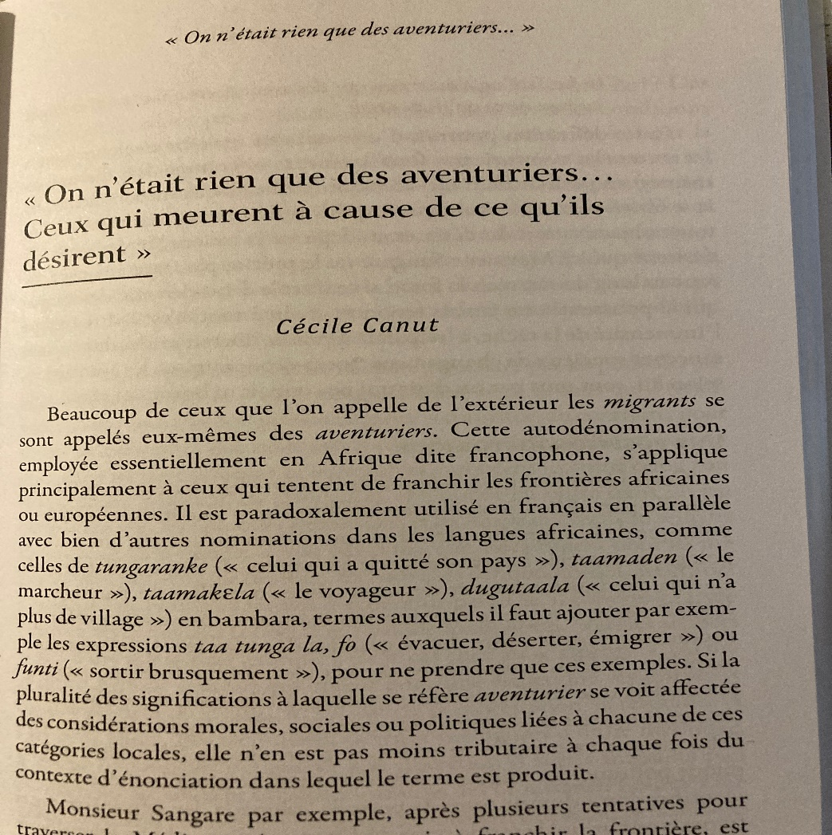

Slide 24
Existe-t-il le mot « juste »?
L’importance des mots dans la construction de la réalité sociale
les connotations négatives et positives changent au fil du temps, des contextes et des langues.
Fin 14 mars

Slide 25
Expressions imagées comment on voit l’autre
14 mars
L’incompréhensible, c’est l’autre : c’est du chinois ou c’est de l’hébreu. È arabo, è aramaico
Le vice comme l’alcool, c’est toujours l’autre être soûl comme un Polonais. Si beve come un Serbo (à Trieste); si beve come un Turco (val d’Aoste)
Manger ou boire en suisse, tout seul, sans personne ou en cachette.
Fumer comme un turc : beaucoup fumer fumare come un Turco
▫ Loc. Fort comme un Turc : très fort.
c’est une querelle d’Allemand : une querelle faite sans raison valable :
Et partir sans permission, c’est filer à l’anglaise.

Slide 26
querelle d'Allemand
▫ Loc. vieilli (querelle d'Allemagne 1550 ◊ à cause des conflits continuels entre les princes allemands) Une querelle d'Allemand, faite sans raison valable.
© 2022 Dictionnaires Le Robert - Le Petit Robert de la langue française

Slide 27
filer à l’anglaise
Origine : Expression de la fin du XIX ème siècle rattachée au sentiment d'antipathie existant entre les Français et les Anglais. De ce fait et grâce à cette haine tous les défauts de ce bas monde ont été affublés aux anglais .

Slide 28
Parler petit nègre
Signification : S’exprimer dans un français approximatif
Origine : Expression française du milieu du XIXème siècle qui puiserait ses origines dans la mentalité raciste et colonialiste de l’époque. En effet les usages approximatifs d’une langue imposée par la force ne sont pas ressentis comme des fautes d’apprentissage mais comme une insuffisance logique due à la race. Le petit nègre utilisé comme nom commun se définirait comme un français sans conjugaison verbale et serait de ce fait une langue nominale dont la syntaxe serait absente sinon abîmée. L’adjectif petit va servir à compléter cette idée de racisme en affirmant que les noirs colonisés parlent et donc pensent comme des enfants.
https://www.expressions-francaises.fr/annuaire-expressions-francaises/

Slide 29
Parler comme une vache espagnole
Signification: Citation signifiant mal s'exprimer dans une langue
Origine: Cette expression française se dit aussi "parler français comme une vache espagnole". Elle renvoie en premier temps au terme "vasces" signifiant "basque" au XVIIème siècle et aurait servi à qualifier le français que parlaient les basques espagnols c'est à dire très mal. Une autre explication quant à l'origine de cette expression tendrait à dire qu'il s'agirait d'une déformation du terme basse qui qualifiait une femme de condition médiocre, s'exprimant de manière rudimentaire. La troisième origine de cette expression française affirme qu'elle est la combinaison de choses péjoratives propres à l'époque. En effet, "la vache" était un terme à connotation négative et l'espagnol servait de qualificatif désagréable. A titre d'exemple, la peau de vache est symbole de méchanceté et "sorcier comme une vache" est une démonstration de niaiserie [stupidité]. Quant à l'espagnol, il ne renvoie à rien de bon, dans la mesure où il est souvent employé pour désigner une action critiquable comme dans "payer à l'espagnole" qui veut dire rouer de coups. [frapper]
https://www.expressions-francaises.fr/annuaire-expressions-francaises/

Slide 30
Avari come un Istriano, veneziano, genovese

Slide 31
Expressions imagées sur l’imaginaire de la langue
Ecrit, imaginé comme soutenu : parler comme un livre (bien parler)
Oral, imaginé comme relâché : écrire comme on parle (mal écrire)

Slide 32
Quelles sont vos images et les lieux du silence ?
Francesca : la nuit, le cimetière, l’Eglise
Francesca 2 : endroit solitaire
Marina : nuit, bibliothèque, solitude
Gianluca : souvenir d’enfance (8 ans) sur le sommet du Mont Faloria, le matin tot, bruit du silence
Mariangela : le vide, l’Eglise

Slide 33
vous aimez ou vous avez peur du silence ?
Émotion?
Francesca : anxiété (dans le silence, impossible étudier); le bruit est rattaché à la vie; apprécier dans la nature et la partage du silence pour se relaxer avec des amis et ou famille
Francesca 2 : angoisse
Marina : tranquillité
Gianluca : tranquillité
Mariangela : anxiété

Slide 34
Comment définiriez-vous le silence ?
Absence de bruit

Slide 35
Silences
Proverbes et citations
La parole est d'argent, le silence est d'or :
si la parole est bonne et utile, le silence peut être plus précieux encore.
© 2022 Dictionnaires Le Robert - Le Petit Robert de la langue française
Si le mot que tu vas prononcer n'est pas plus beau que le silence, ne le dis pas. Précepte soufi
Qui ne dit mot consent : Chi tace acconsente

Slide 36
Silences
Proverbes et citations
Il faut deux ans pour apprendre à parler, et soixante pour apprendre à se taire
Dire et parler ne sont pas pareils. Quelqu'un peut parler et parler sans fin, et cela ne veut rien dire. Au contraire, voilà quelqu'un qui fait silence, il ne parle pas, et ne parlant pas il peut beaucoup dire. Heidegger
Sileo n'est pas taceo. Lacan

Slide 37
Sileo n'est pas taceo
silere (« esser tranquillo ») se rapporterait à un silence absolu, à l’affirmation du silence en soi,
tandis que tacere (« non parlare ») renverrait à un silence relatif, qui est absence de son, notamment de parole.
Taire et silencier
Taire
I se taire verbe pronominal
1 Rester sans parler, s'abstenir de parler
2 Cesser de parler (ou de crier, de pleurer).
II Verbe transitif (xvi^{e}) Moins cour. Ne pas dire ; s'abstenir ou refuser d'exprimer. ➙ cacher, celer (cf. Passer sous silence*). Taire ses raisons. « Taire la vérité, n'est-ce pas déjà mentir ? » (Péguy). « quelqu'un dont je tairai le nom » (Molière).

Slide 38
Silencier
Silencier [silɑ̃sje] verbe transitif (conjugaison 7) étym. 1801 ◊ de silence
■ Réduire (qqn) au silence. Silencier et invisibiliser les minorités. ◆ Faire taire (qqch.). Silencier nos désirs. ▫ N. f. silenciation.
© 2022 Dictionnaires Le Robert - Le Petit Robert de la langue française

Slide 39
Définition de silence
I Fait de ne pas se faire entendre
II Absence de bruit

Slide 40
Définition de silence
I Fait de ne pas se faire entendre
1 Fait de ne pas parler ; attitude de qqn qui reste sans parler. ➙ mutisme. « Le silence est un contrat tacite, une clause partagée. Il y a d'un côté celui qui se tait, et de l'autre celui qui ferme ses oreilles » (M. Nimier). Garder le silence : se taire.
© 2022 Dictionnaires Le Robert - Le Petit Robert de la langue française

Slide 41
Définition de silence
I Fait de ne pas se faire entendre
2 (Abstrait) Le fait de ne pas exprimer son opinion, de ne pas répondre, de ne pas divulguer ce qui est secret ; attitude de qqn qui ne veut ou ne peut s'exprimer. Passer qqch. sous silence, le taire.
© 2022 Dictionnaires Le Robert - Le Petit Robert de la langue française

Slide 42
Définition de silence
II Absence de bruit
1 (fin xiv^{e}) Absence de bruit, d'agitation, état d'un lieu où aucun son n'est perceptible. ➙ 1. calme, paix.
2 (1751) Interruption du son d'une durée déterminée, indiquée par des signes particuliers dans la notation musicale ; ces signes eux-mêmes (au nombre de sept). ➙ pause, soupir.
© 2022 Dictionnaires Le Robert - Le Petit Robert de la langue française

Slide 43
Le silence dans la définition de la paix
III Calme, tranquillité
◆ en paix. Laisser qqn (et par ext. qqch.) en paix. Loc. prov. Il faut laisser les morts en paix, ne pas parler d'eux.
◆ Interj. La paix ! (sous-entendu Fichez-nous la paix). = laissez-nous tranquilles
© 2021 Dictionnaires Le Robert - Le Petit Robert de la langue française

Slide 44
Le droit au silence et le silence en droit : entre droit pénal et droit civil

Slide 45
Le droit au silence
I. Le droit au silence : une garantie pénale au profit du mis en cause.
Le droit au silence est la prérogative qu’a une personne arrêtée par la police ou traduite devant un juge de rester silencieuse sans que ce silence ne puisse lui être reproché. Il est aussi nommé droit de se taire ou droit de ne pas s’auto-incriminer.
En France, selon l’Article 63-1 du code de procédure pénale, lors des auditions, la personne placée en garde à vue a le droit de répondre aux questions qui lui sont posées ou de se taire.

Slide 46
Le silence en droit
Le silence en droit : un comportement passif porteur d’effets juridiques.
Le principe légal de l’article 1120 du Code civil est que le silence ne vaut pas acceptation.
Lors d’une relation contractuelle, le principe de droit civil applicable est celui selon lequel le silence ne vaut pas acceptation de l’offre. En effet, contrairement à l’adage « qui ne dit mot consent », les juges ont toujours posé le principe selon lequel le silence ne valait pas acceptation. Cela veut donc dire que si le bénéficiaire de l’offre ne répond pas à l’offre qui lui est faite, le contrat ne pourra pas en principe être formé.

Slide 47
Le silence de la loi
▫ Omission, lacune dans un texte juridique. Le silence de la loi (cf. Vide juridique*).
▫ Vide juridique : absence de législation sur une situation, un cas. Vides juridiques et zones grises.
© 2022 Dictionnaires Le Robert - Le Petit Robert de la langue française

Slide 48
La variation culturelle des silences
Même les silences ne sont pas identiques dans des civilisations différentes.
J-M. Zemb, “ le traducteur est-il maitre des valences ? ” in L’histoire et les théories de la traduction, Berne/Genève, ASTTI/ETI, 1997.
Silencité versus verbosité de certains peuples. Société à parole dense et société à parole clairsemée. Les peuples faiblement communicatifs qui valorisent le silence comme les Japonais ou les Finlandais et les peuples volubiles qui remplissent de paroles leurs rencontres, car le silence pourrait être perçu comme une menace.

Slide 49
La variation culturelle des silences
Ou encore le silence des Apaches de l'Ouest est interprétée comme une réponse à l'incertitude et l'imprévisibilité qu'ils peuvent ressentir dans certaines relations sociales.
Dans un rituel de salutation en godié, à l'invitation du doyen de prendre un siège, le silence du visiteur est interprété comme un consentement.

Slide 50
Une composante dans les interactions
Ces "constructions collectives" que sont les conversations sont faites de mots, mais aussi de silences et d'intonations, de gestes, de mimiques et de postures, c'est-à-dire de signes de nature variée: les conversations exploitent pour s'édifier différents systèmes sémiotiques.
C. Kerbrat-Orecchioni, Conversation, Paris, Nathan, 1996.

Slide 51
Le silence observé dans sa nature de pause
le silence = la pause dans la conversation englobée dans le matériel paraverbal
"Une pause est un silence ou un arrêt dans la chaine parlée coincidant le plus souvent avec une articulation plus ou moins importante du raisonnement" (J. Dubois et al.: 353 )
La pause est liée à l'expression du temps, c'est un espace de temps entre les paroles - ou peut-être, les paroles sont-elles un espace de temps entre les pauses?
La pause intra-réplique et la pause inter-réplique

Slide 52
La pause intra-réplique
La pause-silence : la valeur d'une pause-silence dépend de sa durée.
La pause courte (20cs), pause-respiration, brève et biologiquement contrainte n'a pas de valeur iconique définie. On sait toutefois qu'en français elle ne se produit jamais au milieu d'un mot.
Une pause-silence un peu plus longue (40-80cs) a une valeur discursive conventionnelle. Elle permet d'unifier ce qui la précède en une sorte de continuum thématique et de rhématiser ce qui va suivre. Elle peut aussi accompagner un changement radical de construction syntaxique ou d'orientation argumentative
Morel M-A. et Danon-Boileau L.,Grammaire de l'intonation, Paris, Ophrys, 1998 fin 14 mars

